Slide 1
曲線と曲面の幾何学
曲線と曲面の幾何学第４回です
どうぞよろしくお願い致します
第4回追加資料
(10月22日)

Slide 2






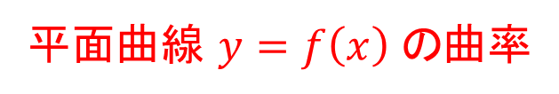



前回は関数ｆ（ｘ）のグラフとして表される
平面曲線の曲率を導入しました
具体的には各点ごとに
接線と法線を座標軸に取り
平面曲線 $y=f\left(x\right) の$曲率
$$y$$
$$X$$
$$Y$$
●
$$0$$
$$Y$$
$$X$$
●
$$0$$
$$0$$
$$x$$
各点ごとに接線と法線を
座標軸に取り

Slide 3



各点の近傍で同じ曲線を
別の座標で表し直した上で
２回微分することで
平面曲線 $y=f\left(x\right) の$曲率
$$y$$
$$X$$
$Y=F(X)$ → $F′′(0)$
$$Y$$
●
$$0$$
$$Y$$
$$X$$
$Y=F(X)$ → $F′′(0)$
●
$$0$$
○
$$0$$
$$x$$
$f′′(0)$ ← $y={f(x)}^{ }$
各点ごとに別の座標で２階微分

Slide 4
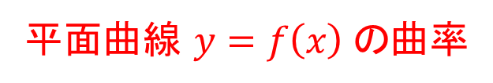
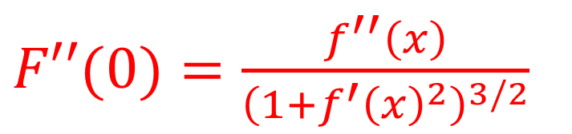
凹凸の判定法をを利用した
曲率の定義ができました
平面曲線 $y=f\left(x\right) の$曲率
$F′′(0)=\frac{f^{′′}\left(x\right)}{{\left(1+f^{′}{\left(x\right)}^{2}\right)}^{3/2}}$
とりあえずこれが定義

Slide 5
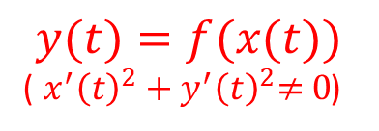
$$y(t)=f({x(t))}^{ }$$
($x^{′}{\left(t\right)}^{2}+y^{′}{\left(t\right)}^{2}\text{≠}\text{ 0}$)
この定義は曲線が
関数のグラフとして表されていなくても
パラメーター表示されてさえいれば
$$y$$
$$\left({x′(t) \atop y′(t)}\right)$$
●
$$\left({x(t) \atop y(t)}\right)$$
$$0$$
$$x$$
パラメーター表示

Slide 6
このように書き直すことができました
でも分母が何となく覚え違いを誘う
嫌な形をしています
この分母はそもそも
速度ベクトルを単位接ベクトルに直すとき
現れたものでした
平面曲線 $\left({x(t) \atop y(t)}\right)$の曲率
$F′′(0)=\frac{x^{′}\left(t\right)y^{′′}\left(t\right)−x^{′′}\left(t\right)y^{′}(t)}{{\left(\begin{aligned}x^{′}{\left(t\right)}^{2}+y^{′}{\left(t\right)}^{2} \\ \end{aligned}\right)}^{3/2}}$
これも定義

Slide 7
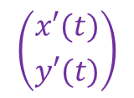
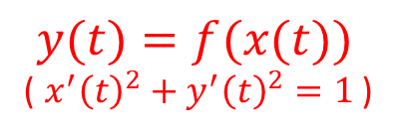
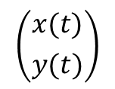
$$y(t)=f({x(t))}^{ }$$
($x^{′}{\left(t\right)}^{2}+y^{′}{\left(t\right)}^{2}=1$ )
そこで最初から速度ベクトルが
いつでも単位ベクトルだったら
よいのではと考えるのが
弧長パラメーター表示です
実は具体的な式では
書けないことも多いのですが
原理的には
Ｃ１級曲線ならいつでも
弧長パラメーター表示に
直せます
$$y$$
$$\left({x′(t) \atop y′(t)}\right)$$
単位接ベクトル＝速度ベクトル
●
$$\left({x(t) \atop y(t)}\right)$$
$$0$$
$$x$$
弧長パラメーター表示
(一般には具体的に書くのは困難)

Slide 8
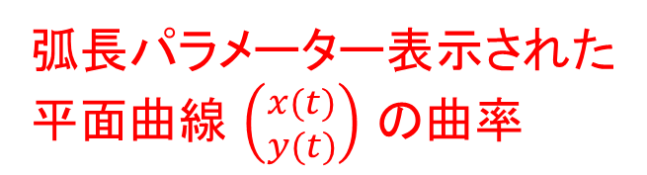
すると曲率はこの通り
弧長パラメーター表示された
平面曲線 $\left({x(t) \atop y(t)}\right)$の曲率
$$F′′(0)=x^{′}\left(t\right)y^{′′}\left(t\right)−x^{′′}\left(t\right)y^{′}(t)$$
式は見た目簡単に

Slide 9
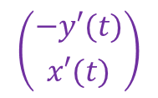
$$y(t)=f({x(t))}^{ }$$
($x^{′}{\left(t\right)}^{2}+y^{′}{\left(t\right)}^{2}=1$ )
さらに単位法ベクトルも簡単に表せて
$$y$$
$$\left({x′(t) \atop y′(t)}\right)$$
$$\left({−y′(t) \atop x′(t)}\right)$$
単位接ベクトル＝速度ベクトル
単位法ベクトル
●
$$\left({x(t) \atop y(t)}\right)$$
$$0$$
$$x$$
弧長パラメーター表示

Slide 10

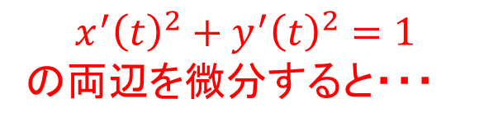
$$x^{′}{\left(t\right)}^{2}+y^{′}{\left(t\right)}^{2}=1$$
の両辺を微分すると・・・
しかも加速度ベクトルが
速度ベクトルと直交する
と言うおまけつき
$$2x^{′}\left(t\right)x′′(t)+{2y}^{′}\left(t\right)y′′(t)=0$$
加速度ベクトルが速度ベクトルと直交
⇒ 加速度ベクトルは法ベクトル

Slide 11

$$y(t)=f({x(t))}^{ }$$
($x^{′}{\left(t\right)}^{2}+y^{′}{\left(t\right)}^{2}=1$ )
つまり加速度ベクトルは
単位法ベクトルと平行になるので
内積をとるとその大きさが測れるのですが
$$y$$
加速度ベクトル
$$\left({x′′(t) \atop y′′(t)}\right)$$
$$\left({x′(t) \atop y′(t)}\right)$$
$$\left({−y′(t) \atop x′(t)}\right)$$
単位接ベクトル＝速度ベクトル
単位法ベクトル
●
$$\left({x(t) \atop y(t)}\right)$$
$$0$$
$$x$$
弧長パラメーター表示

Slide 12

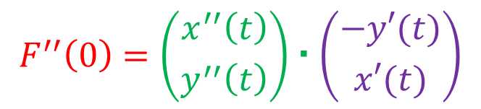
実はその大きさこそが
曲率の正体と言う訳です
弧長パラメーター表示された
平面曲線 $\left({x(t) \atop y(t)}\right)$の曲率
$$F^{′′}\left(0\right)=\left({x^{′′}\left(t\right) \atop y^{′′}\left(t\right)}\right)・\left({−y′(t) \atop x′(t)}\right)$$
加速度ベクトルの大きさ
(左は正、右は負)

Slide 13
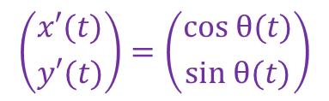
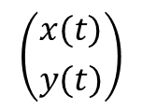
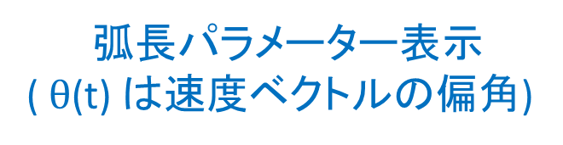

$$y(t)=f({x(t))}^{ }$$
($x^{′}{\left(t\right)}^{2}+y^{′}{\left(t\right)}^{2}=1$ )
そろそろ瞬間の外角のことも
思い出しましょう
弧長パラメーター表示は仮定したままで
単位接ベクトルでもある速度ベクトルの
ｘ軸正方向に対してなす角をシータとおけば
これももちろんｔの関数で
これを使って速度ベクトルは
コサインシータティー・サインシータティー
と表せます
$$y$$
$$\left({x′(t) \atop y′(t)}\right)=\left({cos θ(t) \atop sin θ(t)}\right)$$
$θ$(t)
●
$$\left({x(t) \atop y(t)}\right)$$
$$x$$
$$0$$
弧長パラメーター表示
($θ$(t) は速度ベクトルの偏角)

Slide 14
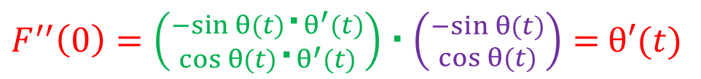
これを曲率の定義式
ただし弧長パラメーター表示版に
代入してやると
シータの微分が得られます
と言うわけで
第１回に考えていた瞬間の外角が
前回定義した曲率と
同じものであることがわかりました
弧長パラメーター表示された
平面曲線 $\left({x(t) \atop y(t)}\right)$の曲率
$F^{′′}\left(0\right)=\left({−sin θ(t)・θ^{′}(t) \atop cos θ(t)・θ^{′}(t)}\right)・\left({−sin θ(t) \atop cos θ(t)}\right)=$ $θ′(t)$
偏角の微分(瞬間の外角)

Slide 15


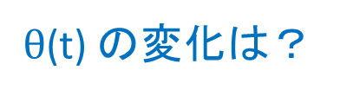
閉曲線の場合
(領域を左回りに囲むもの)
ところでこのシータですが
領域を囲む閉曲線を
左回りに一周すると
$$y$$
●
●
$$0$$
$$x^{ }$$
●
$θ$(t) の変化は？

Slide 16
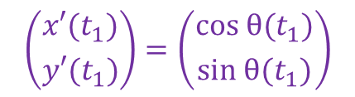
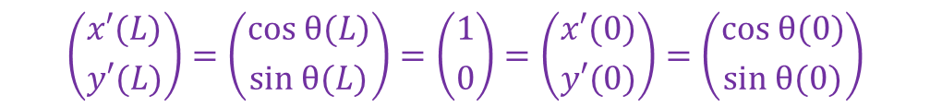
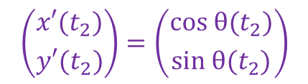
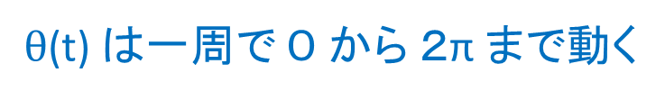




閉曲線の場合
(領域を左回りに囲むもの)
もちろん０から２パイまで動きます
$$\left({x′(t_{1}) \atop y′(t_{1})}\right)=\left({cos θ(t_{1}) \atop sin θ(t_{1})}\right)$$
$$y$$
θ($t_{2}$)
$$\left({x′(t_{2}) \atop y′(t_{2})}\right)=\left({cos θ(t_{2}) \atop sin θ(t_{2})}\right)$$
●
θ($t_{1}$)
●
$$0$$
$$x^{ }$$
●
θ(L)=2$π$
$θ$(0)=0
$$\left({x′(L) \atop y′(L)}\right)=\left({cos θ(L) \atop sin θ(L)}\right)=\left({1 \atop 0}\right)=\left({x′(0) \atop y′(0)}\right)=\left({cos θ(0) \atop sin θ(0)}\right)$$
$θ$(t) は一周で ０ から ２π まで動く

Slide 17

閉曲線の場合
(領域を右回りに囲むもの)
これが右回りなら
$$y$$
●
●
$$0$$
●
$$x^{ }$$
$θ$(t) の変化は？

Slide 18
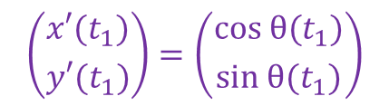
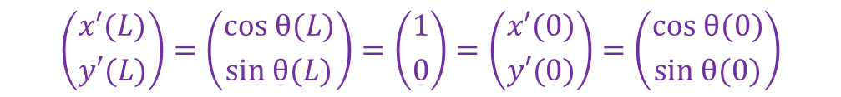
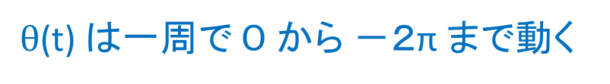




０からマイナス２パイです
閉曲線の場合
(領域を右回りに囲むもの)
$$\left({x′(L) \atop y′(L)}\right)=\left({cos θ(L) \atop sin θ(L)}\right)=\left({1 \atop 0}\right)=\left({x′(0) \atop y′(0)}\right)=\left({cos θ(0) \atop sin θ(0)}\right)$$
$$y$$
θ(L)=-2$π$
$θ$(0)=0
$$\left({x′(t_{2}) \atop y′(t_{2})}\right)=\left({cos θ(t_{2}) \atop sin θ(t_{2})}\right)$$
●
θ($t_{2}$)
●
$$0$$
●
$$x^{ }$$
θ($t_{1}$)
$$\left({x′(t_{1}) \atop y′(t_{1})}\right)=\left({cos θ(t_{1}) \atop sin θ(t_{1})}\right)$$
$θ$(t) は一周で ０ から －２π まで動く

Slide 19
閉曲線の場合
(領域を囲まず左回りに２周するもの)
領域を囲まず似たようなところを
左回りにぐるぐる２周すれば
$$y$$
●
●
$$0$$
$$x^{ }$$
●
●
$θ$(t) の変化は？

Slide 20
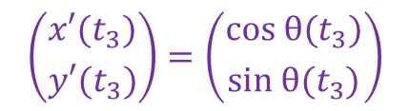
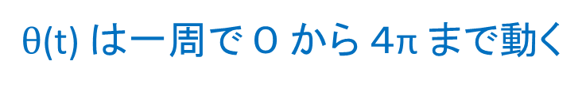



閉曲線の場合
(領域を囲まず左回りに２周するもの)
０から４パイになり
$$\left({x′(t_{1}) \atop y′(t_{1})}\right)=\left({cos θ(t_{1}) \atop sin θ(t_{1})}\right)$$
$$y$$
θ($t_{3}$)
$$\left({x′(t_{3}) \atop y′(t_{3})}\right)=\left({cos θ(t_{3}) \atop sin θ(t_{3})}\right)$$
●
θ($t_{1}$)
●
θ($t_{2}$)=2$π$
$$0$$
$$x^{ }$$
●
●
θ(L)=4$π$
$θ$(0)=0
$$\left({x′(t_{2}) \atop y′(t_{2})}\right)=\left({cos θ(t_{2}) \atop sin θ(t_{2})}\right)=\left({x′(L) \atop y′(L)}\right)=\left({cos θ(L) \atop sin θ(L)}\right)=\left({1 \atop 0}\right)=\left({x′(0) \atop y′(0)}\right)=\left({cos θ(0) \atop sin θ(0)}\right)$$
$θ$(t) は一周で ０ から ４π まで動く

Slide 21
８の字を描くように回れば
閉曲線の場合
(８の字を描くもの)
$$y$$
●
●
●
$$0$$
$$x^{ }$$
●
$θ$(t) の変化は？

Slide 22
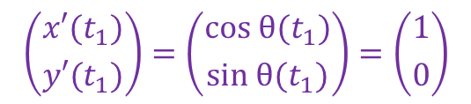
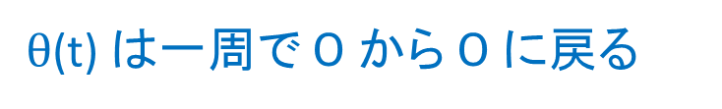
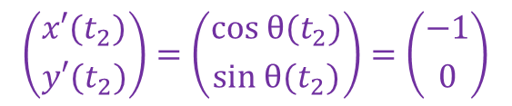



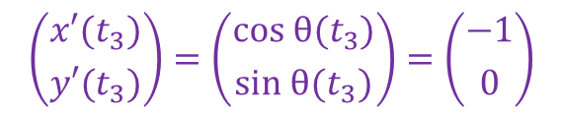
０で始まると０に戻ります
閉曲線の場合
(８の字を描くもの)
$$\left({x′(t_{1}) \atop y′(t_{1})}\right)=\left({cos θ(t_{1}) \atop sin θ(t_{1})}\right)=\left({1 \atop 0}\right)$$
θ($t_{1}$)=0
$$\left({x′(t_{3}) \atop y′(t_{3})}\right)=\left({cos θ(t_{3}) \atop sin θ(t_{3})}\right)=\left({−1 \atop 0}\right)$$
$$y$$
●
θ($t_{3}$)=$−π$
●
$$\left({x′(t_{2}) \atop y′(t_{2})}\right)=\left({cos θ(t_{2}) \atop sin θ(t_{2})}\right)=\left({−1 \atop 0}\right)$$
θ($t_{2}$)=$−π$
●
$$0$$
$$x^{ }$$
●
θ(L)=0
$θ$(0)=0
$$\left({x′(L) \atop y′(L)}\right)=\left({cos θ(L) \atop sin θ(L)}\right)=\left({1 \atop 0}\right)=\left({x′(0) \atop y′(0)}\right)=\left({cos θ(0) \atop sin θ(0)}\right)$$
$θ$(t) は一周で ０ から ０ に戻る

Slide 23
閉曲線の場合
(一般に)
一般にどんな閉曲線でも
一周すると速度ベクトルは
元に戻るわけですから
$$y$$
●
●
$$0$$
$$x^{ }$$
●
$θ$(t) の変化は？

Slide 24
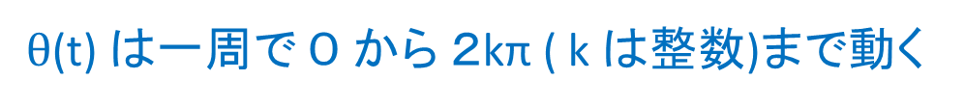

閉曲線の場合
(一般に)
シータのずれはいつでも
２パイの整数倍です
$$\left({x′(t_{1}) \atop y′(t_{1})}\right)=\left({cos θ(t_{1}) \atop sin θ(t_{1})}\right)$$
$$y$$
θ($t_{2}$)
$$\left({x′(t_{2}) \atop y′(t_{2})}\right)=\left({cos θ(t_{2}) \atop sin θ(t_{2})}\right)$$
●
θ($t_{1}$)
●
$$0$$
$$x^{ }$$
●
θ(L)=2k$π$
$θ$(0)=0
$$\left({x′(L) \atop y′(L)}\right)=\left({cos θ(L) \atop sin θ(L)}\right)=\left({1 \atop 0}\right)=\left({x′(0) \atop y′(0)}\right)=\left({cos θ(0) \atop sin θ(0)}\right)$$
$θ$(t) は一周で ０ から ２kπ ( k は整数)まで動く

Slide 25
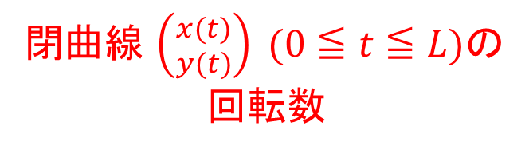
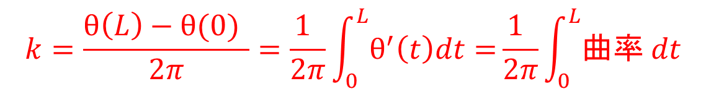
この整数のことを
閉曲線の回転数と言うのですが
シータの微分が曲率ですから
一周分のシータのずれは
曲率の定積分で得られます
これを２パイで割った値が
回転数と言うことになります
閉曲線 $\left({x(t) \atop y(t)}\right) (0≦t≦L)$の
回転数
$$k=\frac{θ\left(L\right)−θ(0) }{2π}=\frac{1 }{2π}\int_{0}^{L}{θ^{′}\left(t\right)dt=}\frac{1 }{2π}\int_{0}^{L}{曲率 dt}$$
曲率の積分÷２π

Slide 26
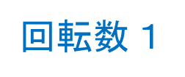
閉曲線の場合
(領域を左回りに囲むもの)
左回り一周の回転数は１
$$y$$
θ($t_{2}$)
●
θ($t_{1}$)
●
$$0$$
$$x^{ }$$
●
θ(L)=2$π$
$θ$(0)=0
$回転数$ １

Slide 27
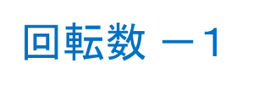
右回り一周の回転数はマイナス１
閉曲線の場合
(領域を右回りに囲むもの)
$$y$$
θ(L)=-2$π$
$θ$(0)=0
●
θ($t_{2}$)
●
$$0$$
●
$$x^{ }$$
θ($t_{1}$)
$回転数$ －１

Slide 28
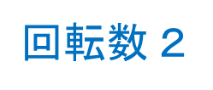
左回り２周の回転数は２
閉曲線の場合
(領域を囲まず左回りに２周するもの)
$$y$$
θ($t_{3}$)
●
θ($t_{1}$)
●
θ($t_{2}$)=2$π$
$$0$$
$$x^{ }$$
●
●
θ(L)=4$π$
$θ$(0)=0
$回転数$ ２

Slide 29
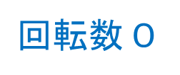
閉曲線の場合
(８の字を描くもの)
８の字の回転数は０
θ($t_{1}$)=0
$$y$$
●
θ($t_{3}$)=$−π$
●
θ($t_{2}$)=$−π$
●
$$0$$
$$x^{ }$$
●
θ(L)=0
$θ$(0)=0
$回転数$ ０

Slide 30
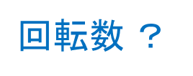
ではこの閉曲線の回転数は
いくつでしょうか？
答えは次回に…
閉曲線の場合
$$y$$
θ($t_{2}$)
●
θ($t_{1}$)
●
$$0$$
$$x^{ }$$
●
θ(L)=2k$π$
$θ$(0)=0
$回転数$ ？

Slide 31
角がある場合
(領域を左回りに囲むもの)
ちなみに角がある閉曲線でも
$$y$$
← 角
●
●
●
$$0$$
$$x^{ }$$
●
$θ$(t) の変化は？

Slide 32

角がある場合
(領域を左回りに囲むもの)
曲率の積分に外角を足しておけば
$$y$$
外角
●
●
●
$$0$$
$$x^{ }$$
●
$$外角を足せばちょうど ２π$$

Slide 33
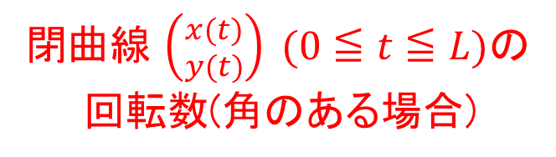
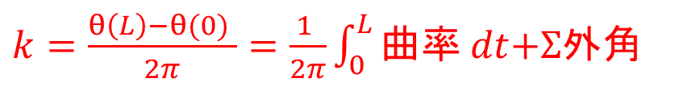
回転数は同じように表せます
閉曲線 $\left({x(t) \atop y(t)}\right) (0≦t≦L)$の
回転数(角のある場合)
$k=\frac{θ\left(L\right)−θ(0) }{2π}=\frac{1 }{2π}\int_{0}^{L}{曲率 dt}$+$Σ$外角
(曲率の積分+外角の和)÷２π

Slide 34

角がある場合
この角ではシータはいきなり値が飛ぶので
ｔの関数としては不連続ですから
その微分である曲率は無限大
つまり限りなく大きいと考えられます
外角
●
$$角での曲率は∞$$

Slide 35
多角形の場合
角と言えば頂点ですが
多角形の場合
○
○
○
角＝頂点

Slide 36
角を少し丸めた
多角形もどきの図形でも
角の痕跡で曲率が
極大値をとります
角を丸めた多角形の場合
○
○
○
角の痕跡＝曲率の極大点

Slide 37
そこで曲線はＣ３級と仮定して
曲率の微分が消えているような点を
曲線の頂点と呼びたいのですが
平面曲線の頂点とは？
○
○
○
曲線の頂点＝曲率の微分が０の点

Slide 38
ただしこの定義だと
曲がり具合が一番ゆるい点も
頂点と呼ぶことになってしまいます
極大点だけではない！
○
△
△
○
○
△
曲率の極小点も頂点

Slide 39
でも辺だった部分が
逆に反り返っているような
この絵のような場合を考えると
逆向けに一番曲がっている点でもあり
無視することはできません
数学的には致し方ないことです
このような場合も
○
△
△
△
○
○
極小点も無視できない

Slide 40
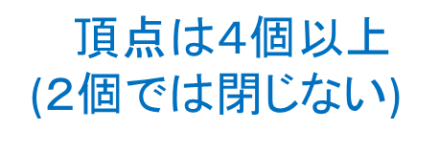
四頂点定理
(領域を囲む閉曲線)
ちなみに領域を囲む閉曲線では
頂点が少なくとも４個はあることが
昔から知られています
△
○
△
○
$$頂点は４個以上$$
(２個では閉じない)

